Slide 1
I/O latency Issue of Serverless Data Analytics
李涛
2021.3.3
Notes:
我汇报的主要内容是：Serverless数据分析应用的I/O时延问题以及初步的解决方案

Slide 2





Background
Serverless computing
High computing elasticity
Disaggregation of storage and compute
request
data、state
stateless function
FaaS
BaaS
Serverless computing architecture
Notes:
- 首先介绍一下serverless的计算框架
- 为了提供高度的计算弹性，serverless 采用的是存储计算分离的方式，由FaaS提供计算资源，BaaS提供存储服务
- 下图就是是一个完整的serverless计算模型：当请求到达时，首先通过API网关路由到对应的沙箱，然后在沙箱中实例化无状态函数进行计算，函数所产生的的状态或者销毁，或者存储到外部的共享存储中，这里的共享存储可以是跨数据中心的对象存储S3、kv数据库DynamoDB、或者是内存kv存储系统redis、memcached，但是考虑成本问题，S3使用最为广泛。

Slide 3
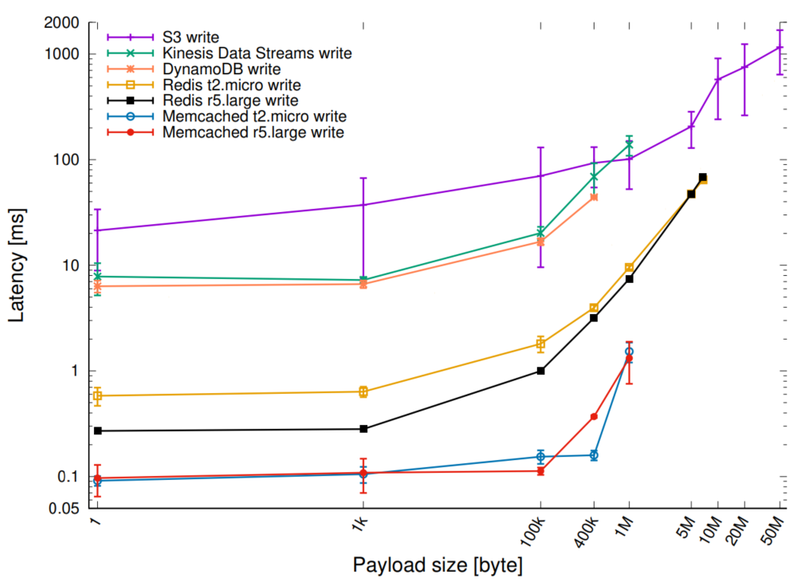
Background
Remote storage characteristics
Latency (end to end)
network latency
remote storage I/O latency
50X
Write
Notes:
- 下面介绍远端存储的性能特性，包括时延、带宽、请求吞吐量，主要分析S3存在的问题
- 首先是延迟，这里的时延指的是端到端时延，包括网络传输时延和存储访问时延，通过重复向相同的key写入随机字符数据，然后立即读取数据，测得时延
-- 左面这张图是写入时延，横轴表示写入数据的大小，纵轴表示时延，当写入数据较小时，S3的时延是redis的五十倍，当写入数据变大时，存储访问时延变成瓶颈，redis的时延也上去了
-- 这张图是读取时延，展现了相同的问题

Slide 4
Background
Remote storage characteristics
Bandwith
the gap between network bandwidth and storage I/O bandwidth is narrowing
Request throughput (IOPS)
S3：request rate is limited，didn’t support high throughput on reading and writing small files
Storage Medium | SSD on c3.8xlarge | SSD on i2.8xlarge | 4 SSDs on i2.8xlarge | S3
Write Speed (MB/s) | 208.73 | 460.36 | 1768.04 | 501.13
object size | 10KB | 100KB | 1M | 10M | 10M
S3 | 5986 | 4400 | 3210 | 1729 | 1105
Redis | 116181 | 11923 | 1201 | 120 | 12
Notes:
- 接下来是带宽，测试表明目前网络带宽和存储I/O差距很小，写入S3的速度已经比写入单个SSD要快了
- 但是S3的请求吞吐量是有限制的，对于10KB的文件，S3的IOPS只能到达6000，而redis高出了两个数量级，也就是说S3对小文件的读写不支持较高的吞吐率

Slide 5
Background
Data analytics application
Characteristics
comprise multiple stages
each stage comprising several parallel tasks
require sharing of state and data across stages of tasks
eg：MapReduce Sort、Database query processing
Stage 1
Task
Stage 2
Stage 3
Notes:
- 下面介绍数据分析应用的特征，如下图所示
-- 由多个阶段组成
-- 每个阶段包括几个并行的任务，每个任务包含一些函数
-- 跨阶段的任务间需要共享状态和数据

Slide 6
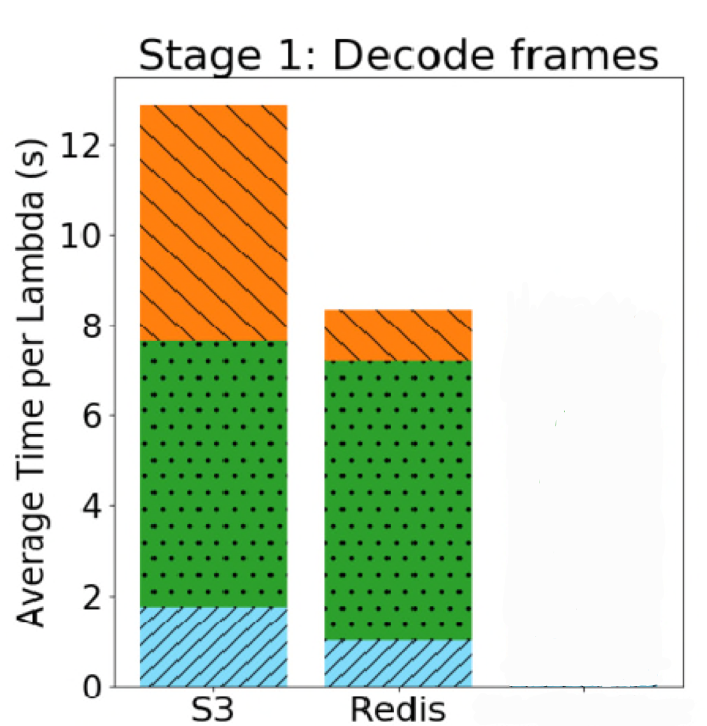
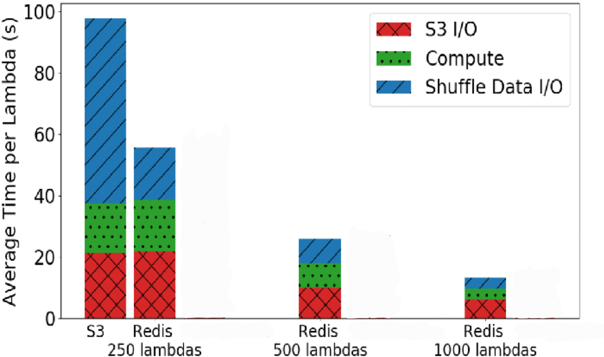
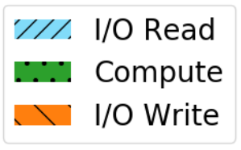
Motivation
I/O Latency
S3： high latency and limited I/O rate
Data analytics jobs：large scale shuffle
3X
4X
Average time per lambda for 100GB sort
Video analytics I/O vs. compute breakdown
Notes:
- 综上由于S3的高时延和受限的I/O rate 以及数据分析应用阶段之间大规模的shuffle操作导致了serverless数据分析应用的I/O时延问题
- 下面通过具体的排序应用和视频分析应用运行时间的breakdown，说明该问题的严重性
-- 左面这张图展示了选择不同的存储系统存储中间数据时，排序应用运行时间的breakdown：S3 I/O 表示的是从S3读取输入数据和写入数据的时间，绿色表示计算时间，蓝色的shuffle I/O就是表示的中间数据的传输时间，可以看到当有250个函数时，S3的shuffle时间是redis的三倍，当函数并发度进一步增加时S3会因为 I/O rate 过高报错，因此后面两组没有S3
-- 右面这张图展示了视频分析应用运行时间的breakdown，S3的write I/O时间是redis的四倍
-- fully managed cloud storage (e.g., S3), in-memory keyvalue storage (e.g., Redis), and distributed Flash storage
(e.g., Crail-ReFlex)

Slide 7
Existing Design
Internal storage
Cloudburst^{[1]}
Sonic^{[2]}
External storage
Locus^{[3]}
[1] Cloudburst: Stateful Functions-as-a-Service VLDB’20
[2] Sonic: Application-aware Data Passing for Chained Serverless Applications ATC’21
[3] Shuffling, Fast and Slow: Scalable Analytics on Serverless Infrastructure NSDI’19
Notes:
- 下面一部分是现有的三种解决方案。我将三种解决方案根据使用存储资源的不同划分成了两类，使用内部存储和外部存储。
- 说明一下内部存储和外部存储的含义：我是根据存储资源的位置将其归为三类：internal storage/external storage/remote storage.
-- internal：就是VM的本地存储资源
-- external：集群内专用的存储节点
-- remote：远端的数据库，对象存储，kv数据库等
-- 因为三种解决方案都使用了远端存储所以我没有特别说明

Slide 8
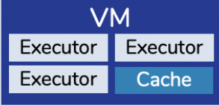
Distributed cache^{[1]}
Design
VM local storage & KV store Anna
Distributed cache system
Challenge
Cache consistency
AutoScaling Key-Vaule Store
[1] Cloudburst: Stateful Functions-as-a-Service VLDB’20
Notes:
- design
-- 利用VM的本地存储和KV存储系统Anna实现一个分布式缓存系统，通过各个VM的本地存储缓存热点中间数据，从而降低与后端KV数据库的通信开销。
-- 需要说明的是每个VM的cache都是单独管理的，跨VM的通信需要通过后端的kv存储系统进行
- challenge
-- 采用分布式缓存的主要挑战在于缓存一致性的问题，Cloudburst利用自动扩展的KV存储Anna解决一致性问题
-- 最关键的问题是Anna的I/O时延有多高？？？？

Slide 9
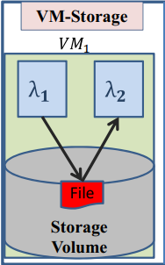
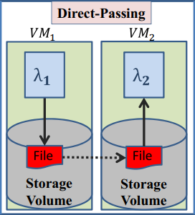

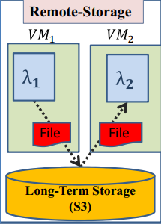
Application-aware Data Passing^{[2]}
Design
Application-aware Data Passing
Memory footprint、Excution time、
Funout degree、Intermediate data size
Trained prediction model
Job’s optimized decisions
DAG
Input size | DAG’s parameters
Co-location perferences
λi → λi+1 data passing method
user
Vraying size
input
Map
new input size
[2] Sonic: Application-aware Data Passing for Chained Serverless Applications ATC’21
Notes:
- design
- 采用应用感知的传输方式，根据DAG图的参数自适应的选择三种数据传输方式
- 根据用户提供的应用DAG和不同大小的输入，训练出输入规模到DAG参数的映射；
- 当新的输入到达时，根据训练模型确定每个函数的最佳位置以及相邻函数间的最佳传输方式。
- 核心思想：根据函数并发度和VM网络带宽选择合适的数据传输方式

Slide 10



Combines slow storage with fast storage^{[3]}
Design
Fast storage node
Job partition、Multi-round shuffle、
Job merge
Challenge
Fast storage is much more expensive
1GB/h data: 2.344 cents in AWS ElastiCache，while 0.00319 cents in AWS S3（773X）
[3] Shuffling, Fast and Slow: Scalable Analytics on Serverless Infrastructure NSDI’19
Notes:
- design
-- 在FaaS端增加专用的快速存储（memory-based storage）资源节点，这里的快指的是吞吐率高；
-- 然后将任务划分为N轮，每轮中间数据的传输通过快速存储节点来完成，以此来降低与后端的通信开销，最后将所有轮的数据合并写入后端的对象存储中。
- challenge
-- Fast storage is much more expensive

Slide 11
Idea
Data analytics application
Within a stage
Small amount of data latency sensitive
Across stages
Large scale shuffle I/O rate sensitive
Stage 1
Task
Stage 2
Stage 3
A Spark job
Notes:
- 重新看数据分析应用的一般模型，发现stage间和stage内的函数对于数据共享的要求是不一样的
- stage内的数据依赖简单，数据量小，对延迟铭感
- stage间会产生大量的小文件，通常有大规模的shuffle操作，对I/O吞吐率敏感

Slide 12
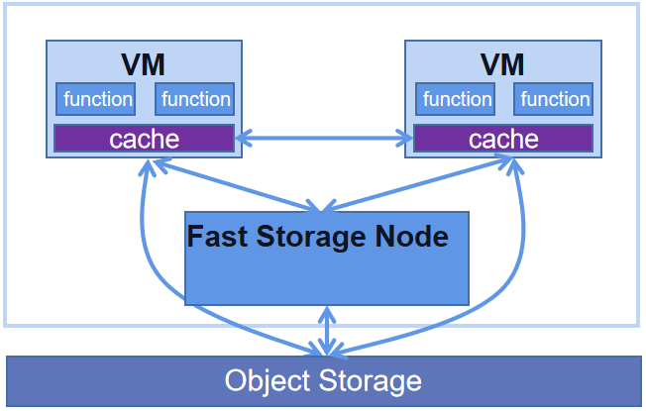
Idea
Design
Stage-aware data passing
Internal storage：cache data within a stage
External storage：cache data across stages
Direct-passing
Notes:
- 基于上述观察采用stage感知的数据传输方式
-- 利用internal storage缓存一个stage内的数据，不同的VM间可以根据动态维护的DAG图通过direct-passing的方式直接传输数据；
-- 利用external storage缓存stage间的数据，各个VM可以从快速存储节点中读取更新stage间的数据。；

Slide 13
Idea
Advantage
Internal storage：VM direct-passing latency sensitive
External storage：High throughput for samll files I/O rate sensitive
Direct-passing
Notes:
- 基于上述观察采用stage感知的数据传输方式
-- 利用internal storage缓存一个stage内的数据，不同的VM间可以根据动态维护的DAG图通过direct-passing的方式直接传输数据；
-- 利用external storage缓存stage间的数据，各个VM可以从快速存储节点中读取更新stage间的数据。；

Slide 14
Reference
[1] Cloudburst: Stateful Functions-as-a-Service VLDB’20
[2] Shuffling, Fast and Slow: Scalable Analytics on Serverless Infrastructure NSDI’19
[3] Sonic: Application-aware Data Passing for Chained Serverless Applications ATC’21
[4] Anna: A kvs for any scale TKDE’19
[5] Caerus: NIMBLE Task Scheduling for Serverless Analytics NSDI’21
[6] Understanding Ephemeral Storage for Serverless Analytics ATC’18
[7] Towards Latency Sensitive Cloud Native Applications: A Performance Study on AWS CLOUD’19

